Slide 1
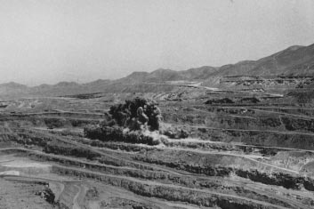
METODOS DE EXPLOTACION II UNIDAD iI y V: procesos de planificación minera
MAURICIO BELMONTE LERMA
INGENIERO CIVIL DE MINAS
EMAIL: mr_belmonte@hotmail.com

Slide 2
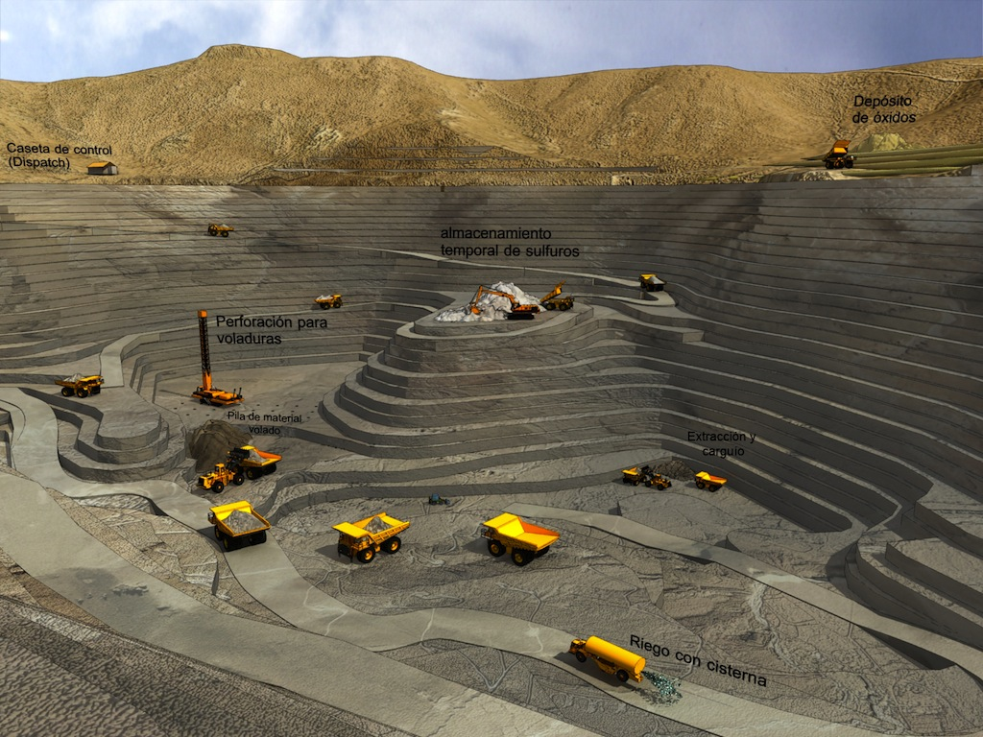
PROCESOS DE PLANIFICACION MINERA

Slide 3
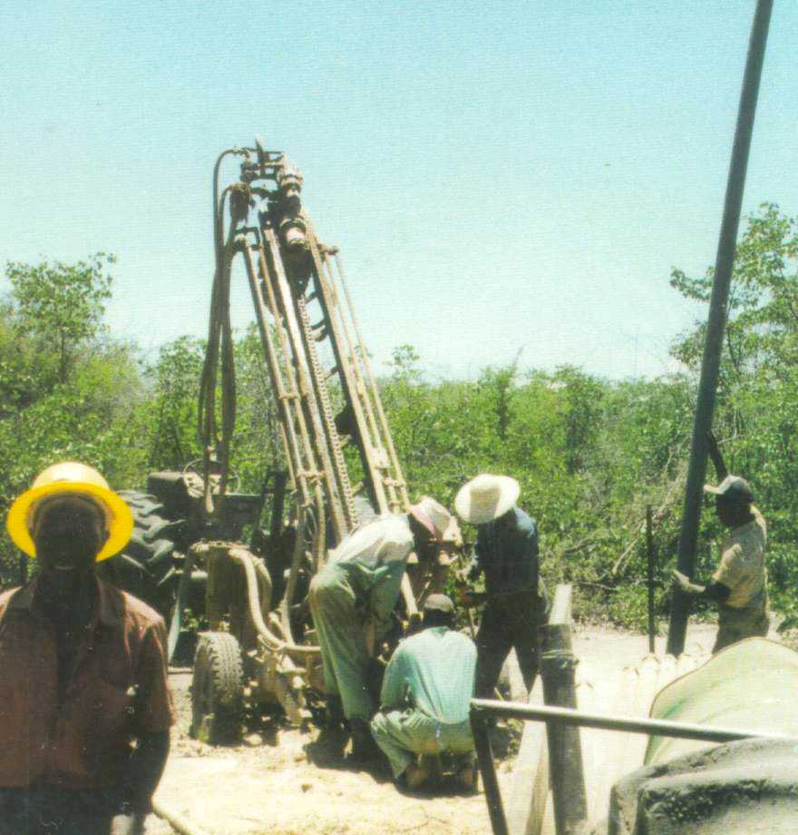
BUSQUEDA DE NUEVOS YACIMIENTOS
Como se inicia la búsqueda de nuevos yacimientos: La búsqueda y definición de nuevos yacimientos se inicia por la formación de un equipo de profesionales, encabezado por geólogos, considerando las siguientes atapas:
I.- EXPLORACION BASICA
II.- EXPLORACION INTERMEDIA
III.- EXPLORACION AVANZADA

Slide 4
BUSQUEDA DE NUEVOS YACIMIENTOS
PRIMERA ETAPA
EXPLORACION BASICA
¿Cuál es el objetivo?
Después de aplicar técnicas como mapas geológicos, imágenes satelitales, etc.), el equipo de geólogos efectúa un reconocimiento general de un área extensa con el fin de seleccionar las áreas donde se desarrollara la exploración básica. Luego el equipo se dirige a terreno para registrar algunas características de las rocas, como: color, textura, estructura, presencia de algunos minerales, etc., que puedan indicar la presencia de un yacimiento (se recogen muestras para su análisis).

Slide 5
BUSQUEDA DE NUEVOS YACIMIENTOS
SEGUNDA ETAPA
EXPLORACION INTERMEDIA
¿Cuál es el objetivo?
Una vez localizada el area de interés, se realizan con mayor detalle, trabajos de geofísica y geoquímicos. El objetivo de esta etapa es confirmar la existencia de un posible yacimiento.
La información recolectada permitirá diseñar la perforación de algunos sondajes para extraer muestras de distintas profundidades, y determinar así, la posible continuación de la mineralización bajo la superficie.

Slide 6
BUSQUEDA DE NUEVOS YACIMIENTOS
TERCERA ETAPA
EXPLORACION AVANZADA
¿Cuál es el objetivo?
En esta etapa, se determina con mayor precisión la forma y extensión del yacimiento y la calidad del mineral encontrado, es decir, la ley de mineral que corresponde al contenido del o de los elementos de interés.
¿Cómo se realiza?
Las determinaciones de forma y ley de mineral se realizan mediante la perforación de más sondajes, distribuidos en una malla regular (cada 200 o 400 m, por ejemplo), los que atraviesan el mineral (zonas de óxidos y de sulfuros).
Mediante los sondajes, se pueden reconocer características del yacimiento tales como la ley de cobre y de otros elementos, los tipos de mineral, alteración, estructuras, densidad, dureza, fracturamiento, etc.

Slide 7
BUSQUEDA DE NUEVOS YACIMIENTOS
¿Qué información se obtiene? ¿Qué se hace con ella?
Los resultados de las características del yacimiento, el tipo de mineral y la ley constituyen la primera información fundamental para el diseño de una futura explotación, ya que permiten estimar el comportamiento geotécnico y geometalúrgico, y el posible rendimiento económico del mineral.
Esta información es analizada por los ingenieros de minas, quienes mediante metodologías especializadas determinan el sistema de explotación, realizan un diseño preliminar de la mina e instalaciones de planta y calculan las expectativas económicas y la vida útil de la futura operación.

Slide 8
BUSQUEDA DE NUEVOS YACIMIENTOS
¿Cuándo se decide explotar una mina?
La decisión de llevar adelante el proyecto de explotación es tomada considerando las características del yacimiento, el diseño de la operación y las proyecciones a futuro del mercado internacional del cobre (demanda y precio).
De demostrarse que se trata de un negocio con una atractiva rentabilidad, se continúa con las etapas siguientes, correspondientes a la ingeniería.
Los yacimientos de cobre, cuya explotación es económicamente atractiva, son en general de gran tamaño, del orden de los cientos de millones de toneladas y tienen leyes promedio entre 0,4 y 1,0 % de cobre total.

Slide 9
EXPLOTACION DE MINAS A CIELO ABIERTO
Las minas a cielo abierto son económicamente rentables cuando los yacimientos afloran en superficie, se encuentran cerca de la superficie con un recubrimiento pequeño o bien, la competencia del terreno no es estructuralmente adecuada para trabajos subterráneos (como ocurre con la arena o la grava). Cuando la profundidad del yacimiento aumenta, la ventaja económica del cielo abierto disminuye a favor de la explotación mediante minería subterránea.

Slide 10
DETERMINACION DE LOS LIMITES DE EXPLOTACION
Con la información completa de la etapa III, se decide el sistema de explotación a utilizar.
Método de Explotación: Cielo Abierto
Principal restricción operacional del Pit:
Garantizar la estabilidad de los sectores en explotación
Parámetros geométricos relevantes del Pit: los ángulos de talud
Hay un gran número de ángulos en el desarrollo de un Pit y que deben ser considerados:
- durante toda la vida del proyecto

Slide 11
DETERMINACION DE LOS LIMITES DE EXPLOTACION
Importancia de los ángulos de Talud. Los ángulos de talud mas importantes son: Rajo Final y al del Banco. Estos tienen gran importancia en la determinación de los límites del rajo y los planes de explotación del yacimiento.
Ambos ángulos son elegidos de tal manera que puedan satisfacer tanto las condiciones de estabilidad de las paredes como los resultados económicos de la explotación del yacimiento. El ángulo de talud de los bancos deben satisfacer las condiciones de seguridad para los equipos y trabajadores.

Slide 12
DETERMINACION DE LOS LIMITES DE EXPLOTACION
Propósito de los bancos.
- Recibir el material que se desliza desde los niveles superiores y evitar que el mismo se
deslice hacia abajo.
- Evitar la caída de bolones hacia los niveles inferiores.
- Lograr la mayor rentabilidad.

Slide 13
DETERMINACION DE LOS LIMITES DE EXPLOTACION
Por lo tanto con toda la información reunida, se define construir un modelo de bloques de un yacimiento hipotético de sulfuros masivos utilizando un software, basado en la interpretación geológica, la viabilidad, la planificación estratégica, la programación de los procesos a largo y corto plazo de las alternativas de producción y la capacidad requerida de la mina, lo que nos arroja el siguiente esquema.

Slide 14
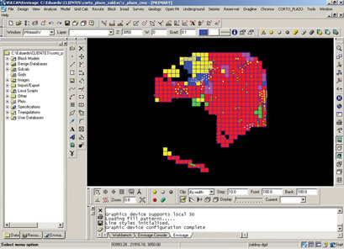
DETERMINACION DE SECUENCIA DE Explotación

Slide 15
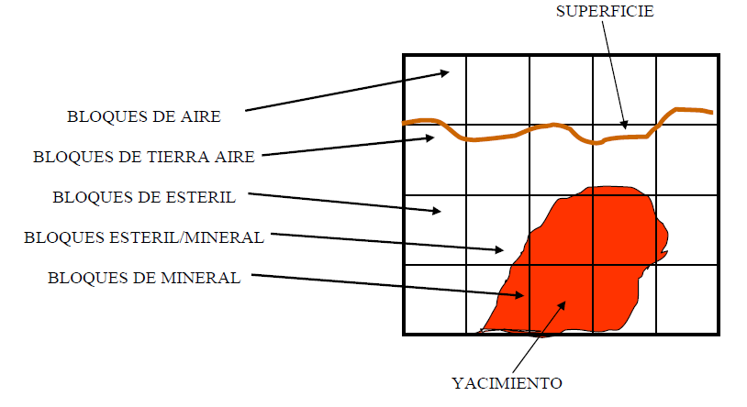
TIPOS DE BLOQUES MINEROS

Slide 16
DETERMINACION DE SECUENCIA DE EXPLOTACION
Este modelo de bloques consiste en una matriz tridimensional de bloques de dimensiones definidas por su largo, ancho y alto (altura de los bancos). Dicha altura será definida principalmente en función de las características del yacimiento y la elección de los equipos de perforación.

Slide 17
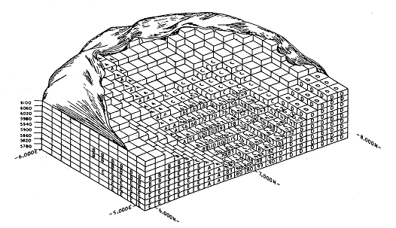
DETERMINACION DE SECUENCIA DE Explotación

Slide 18
DETERMINACION DE SECUENCIA DE EXPLOTACION
Lo primero es partir conociendo el modelo de bloques y en segundo lugar, los costos de explotación de cada bloque. Cada bloque definido debe tener la mejor y mayor cantidad de información. Entre ellas están:
Ley
Fino
Costo
Características geológicas
Características geotécnicas (ángulo de talud que va entre los 40° y 45° y puede llegar hasta los 55°).
Margen de utilidad (sobre el 10%)
Mientras mas información tenga, menor será mi nivel de riesgo.

Slide 19
TRAZADO DE EXPANCIONES O FASES DE EXPLOTACION
Por donde debo partir el ejercicio ?.
Siempre debo partir por el bloque de mayor ley (debo escoger el mejor bloque al principio). La otra condición importante es que el bloque se encuentre lo mas cerca de la superficie (con el fin de generar el espacio rápido para los siguientes bloques y para obtener el mayor beneficio). La explotación de este bloque debe pagar toda la extracción de la sobrecarga. En la medida que avanzo, se va formando un cono flotante, el cual se va ensanchando y profundizando.
En la medida que avanzo con la evaluación de los bloques, voy operativizando el yacimiento

Slide 20
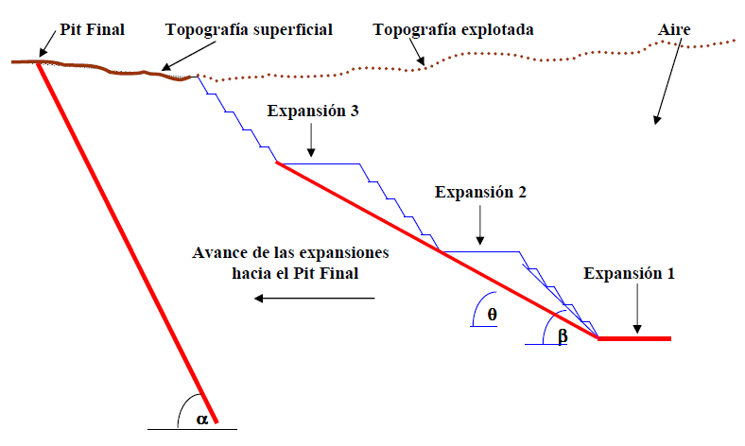
TRAZADO DE EXPANCIONES O FASES DE EXPLOTACION
Avance de las paredes del Pit operacional hacia el pit final
Angulo de trabajo
Angulo de talud pit final
Angulo de la expansión

Slide 21
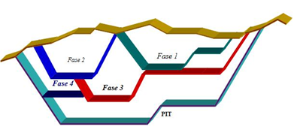
TRAZADO DE EXPANCIONES O FASES DE Explotación
ETAPA DE DISEÑO
Limites Económicos del Pit Final
Fases

Slide 22
TRAZADO DE EXPANCIONES O FASES DE EXPLOTACION
El movimiento de los equipos mineros, de todos los tamaños, al interior de un Pit, requieren de
espacios físicos en ancho y largo suficientes como para su desempeño y movilización con seguridad, de tal forma que puedan cumplir sus funciones de diseño, evitando accidentes con otros equipos y/o a las personas, optimizando así la producción conjunta de la mina.
La visualización en el tiempo de estos espacios, es responsabilidad del trabajo conjunto entre los
ingenieros de planificación (largo plazo) y los ingenieros de operación (en el corto plazo), para
los distintos trabajos planificados para el Pit.

Slide 23
TRAZADO DE EXPANCIONES O FASES DE EXPLOTACION
Algunos de los espacios a considerar:
- Accesos.
- Bermas.
- Cunetas.
- Pendientes.
- Cruce de Camiones o doble vía.
- Ancho máximo de expansión.
- Desfase entre palas.
- Ancho mínimo de operación (Perforación, Carguío y Transporte).

Slide 24
TRAZADO DE EXPANCIONES O FASES DE EXPLOTACION
Considerando lo anterior, defino los diferentes caminos para extraer el mineral (caminos principales de transporte, rampas, etc.), con el fin de poder trasladar el mineral a la planta de chancado y también defino los botaderos para dejar el lastre. Defino donde va la planta de tratamiento (molienda y flotación), etc., y se vuelve a evaluar (el fin es obtener una rentabilidad sobre el 10%).

Slide 25
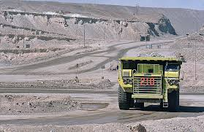
FINALMENTE, LA VIDA UTIL DE UN YACIMIENTO
TRAZADO DE EXPANCIONES O FASES DE EXPLOTACION
Dependerá principalmente de:
La cantidad de reservas de minerales
Ritmo de explotación requerido o producción de la faena
Necesidades:
Políticas
Recursos
Intereses de la empresa

Slide 26
DISEÑO DE ACOPIO DE MINERALIZADOS Y BOTADEROS

Slide 27
Botaderos
Un Botadero es un lugar especifico donde se deposita el material estéril extraído de la mina, el cual debe cumplir con las condiciones necesarias para ese fin.

Slide 28
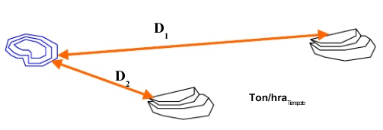
Un botadero debe cumplir muchas exigencias para su habilitación (técnicas y económicas), por lo tanto debo elegir el mejor lugar.
La distancia entre el punto de carga de los camiones en la mina y el botadero debe ser la mínima posible, por una razón económica, ya que el rendimiento de los equipos de transporte es afectado por esta distancia.

Slide 29
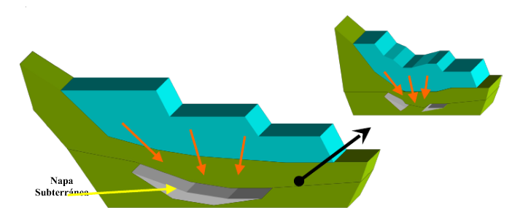
El lugar donde se depositará el estéril debe ser geológica y geomecánicamente apto para ello, ya que la gran cantidad de material a depositar puede generar siniestros geomecánicos en el sector mismo (hundimiento) o en sectores aledaños (distribución de esfuerzos).

Slide 30
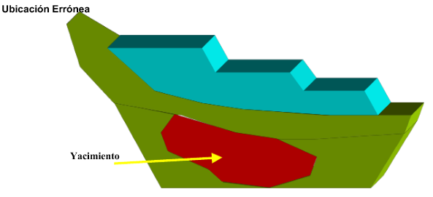
El sector elegido debe carecer de importancia económica en el presente y en un futuro, es decir hay que comprobar la inexistencia de recursos utilizables en el sector (por ejemplo un yacimiento con bajo interés económico hoy, pero que puede ser interesante en el futuro, o una reserva importante de agua, etc.).

Slide 31
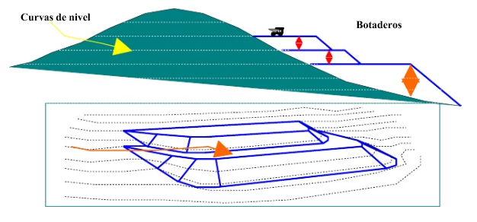
BOTADEROS EN LADERAS
Generalmente se eligen los botaderos, en las laderas de los cerros circundantes a la explotación, considerando la simplicidad en la descarga, mantención y estabilidad, además que se encuentra disponible un mayor espacio para la actividad y ésta se puede realizar de una manera más uniforme.

Slide 32
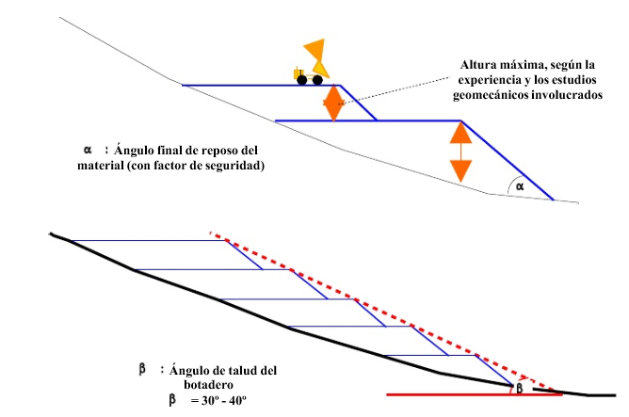
BOTADEROS EN LADERAS

Slide 33
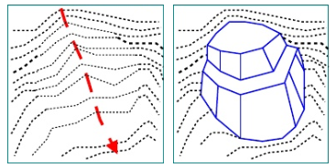
BOTADEROS EN QUEBRADAS
Solo podrán realizarse botaderos en quebradas en casos que esta actividad no revista un riesgo real o potencial, lo cual se lograría con un adecuado estudio del sector, teniendo precaución con los cauces de aguas que pudiesen ser afectados.

Slide 34
OPERACIÓN EN BOTADEROS
Básicamente la descarga se realiza en las cercanías del borde del botadero, teniendo en cuenta que debe existir una distancia prudente para evitar accidentes durante y después de la operación. Para ello es muy importante la presencia de la operación de otros equipos de apoyo como los bulldozers y/o wheeldozers (coleros), los cuales direccionaran el vaciado y a la vez, mantendrán la altura y seguridad del pretil, una vez descargado el material.

Slide 35
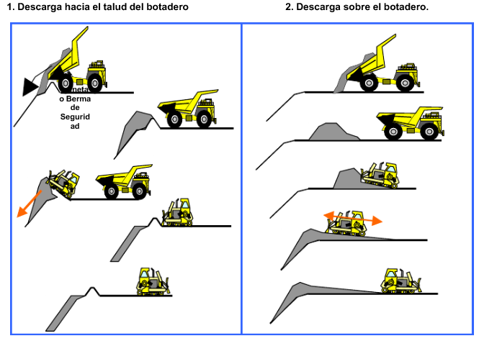

Slide 36
DESCARGA DE MINERALES
La descarga de los minerales provenientes de la Mina, son lugares específicos y estos pueden corresponder a dos lugares:
Tolva de Chancado Primario
Piques de Traspaso

Slide 37
DESCARGA DE MINERALES
Cuando la descarga se realiza en la tolva de chancado primario (que se encuentra en el mismo rajo), los camiones que transportan el mineral, descargan directamente en la tolva, donde se va almacenando el mineral con el fin de procesarlo inmediatamente a través del chancado primario. Para la descarga de mineral, se construye una infraestructura en el entorno del sector. Esta infraestructura es de hormigón armado y va fijo al piso, con el fin de soportar el peso y apoyo de los neumáticos en el tope.

Slide 38
DESCARGA DE MINERALES
Para el otro esquema, el mineral es descargado directamente en los piques de traspaso (son conducidos gravitacionalmente hasta la planta de chancado ubicada en el interior de la mina subterránea). Para la descarga en los piques de traspaso, se usa la misma infraestructura de la tolva de chancado primario. La diferencia respecto al proceso anterior, es la oportunidad con que llega el mineral a la planta de chancado (por la distancia entre el punto de descarga y la tolva de almacenamiento).

Slide 39
DESCRIPCION DE LA PUESTA EN MARCHA DEL PROYECTO SUR SUR
Historia de la puesta en marcha del proyecto Sur Sur. Por esos años, la mina subterránea estaba pasando por problemas de bajas leyes lo que gatillo realizar exploraciones en la zona sur del yacimiento Rio Blanco. Los primeros sondajes, no arrojaron nada, lo cual genero pesimismo en toda la organización. Luego siguieron intentando con otros sondajes y otros lugares hasta que un sondaje arrojo un 17% de ley de Cu.

Slide 40
DESCRIPCION DE LA PUESTA EN MARCHA DEL PROYECTO SUR SUR
Por la presión de partir lo antes posible con la explotación de un nuevo yacimiento, la perforación de los sondajes posteriores fue muy superficial y muy espaciada (además que la ley encontrada de 17%, hizo pensar que estaban ante un gran yacimiento.
Pero cuando se conocieron los resultados del sondaje (superficial y espaciada), se dieron cuenta que la vida útil del yacimiento seria como máximo para 3 años.
Con esta vida útil, no se puede invertir en equipos nuevos.

Slide 41
DESCRIPCION DE LA PUESTA EN MARCHA DEL PROYECTO SUR SUR
Que se hizo ?.
Se trajeron los equipos de Chuquicamata que ya habían cumplido su vida útil, es decir, equipos depreciados al precio de un dólar (llegaron 11 camiones, una pala eléctrica, dos cargadores frontales y una perforadora eléctrica).
Por no contar con la mejor información, se tomaron malas decisiones.
Ubicación del Refugio.
Ubicación del área de mantención.
Ubicación de los botaderos, etc.

Slide 42
DESCRIPCION DE LA PUESTA EN MARCHA DEL PROYECTO SUR SUR
Posteriormente, se realizaron nuevos sondajes y estos arrojaron muy buenos resultados. Estábamos en presencia de un mega yacimiento, y con un futuro de explotación de muchos años.
Hoy nos encontramos en presencia de las mayores y mejores reservas de cobre del mundo, con una expansión a 144.000 ton/día en evaluación (modular, por etapas). Lo anterior, igual permitirá que División Andina tenga una vida útil por 65 años mas a partir de la puesta en marcha de la expansión.

Slide 43
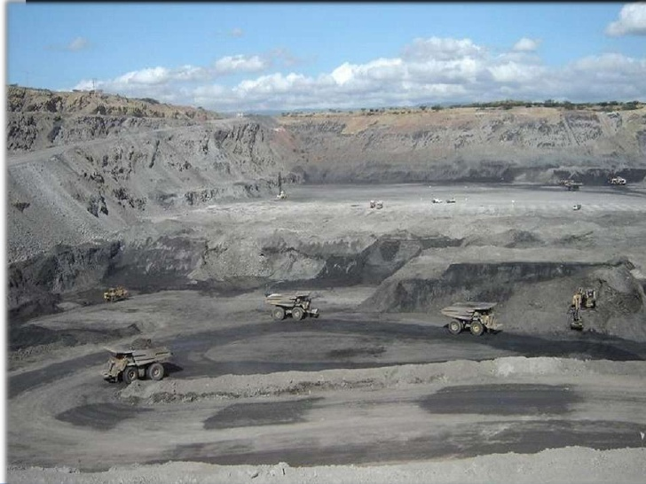
PROCESOS DE PLANIFICACION MINERA

Slide 44
PROGRAMACION DE CORTO, MEDIANO Y LARGO PLAZO

Slide 45
PLANIFICACION MINERA
Planificación es el proceso de Ingeniería de Minas cuyo fin es transformar el recurso mineral en el mejor negocio productivo. Es decir, maximiza el aporte de cobre fino y reduce los costos de operación.
No se puede pensar en el plan minero sin un modelo de bloques.
Los sondajes y un modelo geológico son el punto de partida de toda planificación minera.

Slide 46
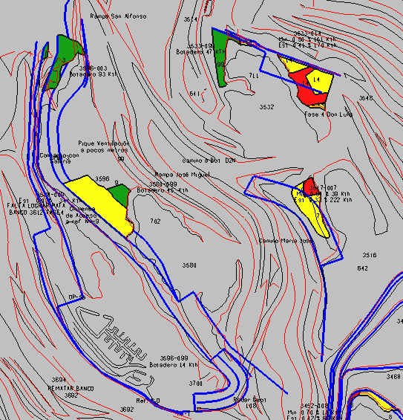
PROGRAMACION DE CORTO, MEDIANO Y LARGO PLAZO

Slide 47
CRITERIOS PARA EL DISEÑO DE EXPLOTACION A CIELO ABIERTO
Para el correcto diseño de una mina a cielo abierto, se tiene que haber cubierto la etapa de investigación geológica, fruto de la cual se obtendrá el modelo del yacimiento con todas sus características litológicas y estructurales, que permitirán establecer la planificación de las labores y el control de la calidad de los minerales, en suma, la rentabilidad del negocio.
En el momento de proyectar una mina a cielo abierto, se debe tener en cuenta cuatro grupos de parámetros:

Slide 48
CRITERIOS PARA EL DISEÑO DE EXPLOTACION A CIELO ABIERTO
Geométricos: Función de la forma y los limites de propiedad del yacimiento.
Geotécnicos: Estudia las propiedades de las rocas, para ver en detalles los ángulos máximos estables de los taludes.
Operativos: Dimensiones necesarias para que la maquinaria empleada trabaje en condiciones adecuadas de eficiencia y seguridad (altura banco, anchura de bermas y pistas, anchura en el fondo mina, etc.
Medioambientales: Se preocupa que hacer con el espacio dejado por la explotación, restaurando los terrenos de ciertos impactos ambientales.

Slide 49
PLANIFICACION CONCEPTUAL
Finalmente, en función del nivel de precisión de los datos y de los periodos de duración del plan minero, este se descompone en diferentes horizontes de planificación minera, los cuales constituyen una herramienta para tratar la incertidumbre dentro del proceso minero. Estos son:

Slide 50
PLANIFICACION CONCEPTUAL
Planificación de Largo Plazo: La planificación de largo plazo define una envolvente económica en función de las reservas mineras disponibles, sobre la cual se trabajara para establecer un plan minero anual. Para lo anterior, se consideraran el tamaño de la mina, el método, capacidad de producción, secuencia de explotación y el perfil de leyes de corte. Además se incorpora el promedio de variables y antecedentes generales, debido a que el tamaño del problema a resolver, no permite un mayor nivel de detalle.

Slide 51
ENVOLVENTE ECONOMICA DE UNA MINA A RAJO ABIERTO
Yacimiento
Limite del Pit
Entrada del camino

Slide 52
PLANIFICACION CONCEPTUAL
Planificación de Mediano Plazo: La planificación de mediano plazo por lo general, abarca un horizonte de tiempo trianual y anual y produce planes de producción orientados a obtener las metas productivas definidas en el largo plazo. Permite asegurar el presupuesto de operaciones y retroalimentar la planificación de largo plazo.

Slide 53
PLANIFICACION CONCEPTUAL
Planificación de Corto Plazo: El horizonte de tiempo de esta planificación es diario, semanal, mensual y trimestral. Es en esta instancia de planificación donde se debe analizar los recursos utilizados en la operación de la mina, sin embargo su rol mas importante es la recopilación y utilización de la información operacional, de modo de retroalimentar a la planificación de mediano plazo. Define los indicadores de modo de corregir los modelos que sustentan la planificación.

Slide 54
PROGRAMACION DE LARGO PLAZO
El proceso actual de planificación de largo plazo recibe como información de entrada un modelo de bloques, donde cada bloque contiene información de volumen y leyes del elemento con valor económico y una serie de parámetros geométricos de diseño minero para el deposito, tales como, ángulo de talud requeridos, ancho minero mínimo y el tamaño mínimo del fondo del pit. Con esta información de entrada, se procede a realizar de manera secuencial una serie de etapas.

Slide 55
PROGRAMACION DE LARGO PLAZO
La planificación minera de largo plazo es de gran complejidad, abarcando muchas variables y restricciones que interactúan en forma sistémica.
Básicamente, el planificador de largo plazo debe resolver tres problemas principales, extracción, inversión y procesos.
Para grandes yacimientos, la evaluación del negocio abarca horizontes de planificación largos, entre 20 y 50 años. El plan se entrega detallado por año, indicando las decisiones de inversión, la operación de las plantas, la extracción de las reservas y los flujos de los materiales.

Slide 56
PROGRAMACION DE LARGO PLAZO
El plan no solo debe ser económicamente rentable, sino que también en lo técnico y responsable con el entorno social y ambiental. Esto significa que la toma de decisiones del planificador minero de largo plazo debe, entre otras cosas , respetar las reglas que gobiernan la geomecanica de la mina, considerar los procesos fisico-quimico de las plantas, respetar las regulaciones medioambientales, cuidar de no sobrepasar las capacidades de procesamiento de las plantas y considerar la diversidad de la geología y ubicación espacial del recurso minero.

Slide 57
PROGRAMACION DE LARGO PLAZO
En suma, el problema que enfrenta el planificador es de gran escala y de alta importancia.
Es clave entonces que las empresas mineras tomen decisiones en planificación de largo plazo mediante un enfoque sistémico, que logre considerar todas las variables y condiciones relevantes del problema. Esta visión integradora puede contribuir notablemente al éxito de la realización del plan.

Slide 58
PROGRAMACION DE CORTO PLAZO

Slide 59
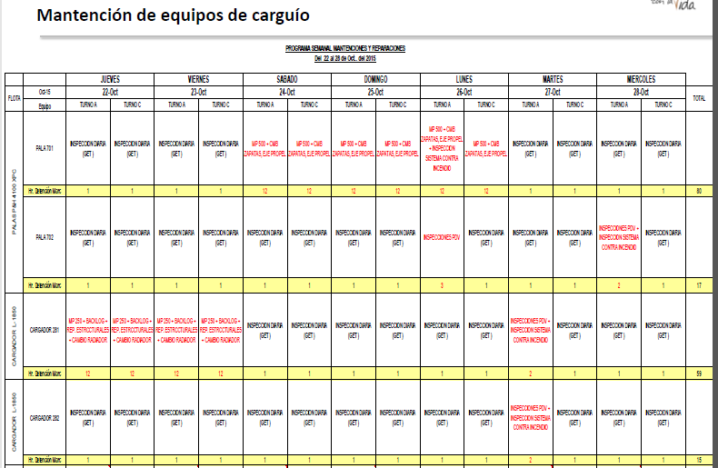
PROGRAMACION DE CORTO PLAZO

Slide 60
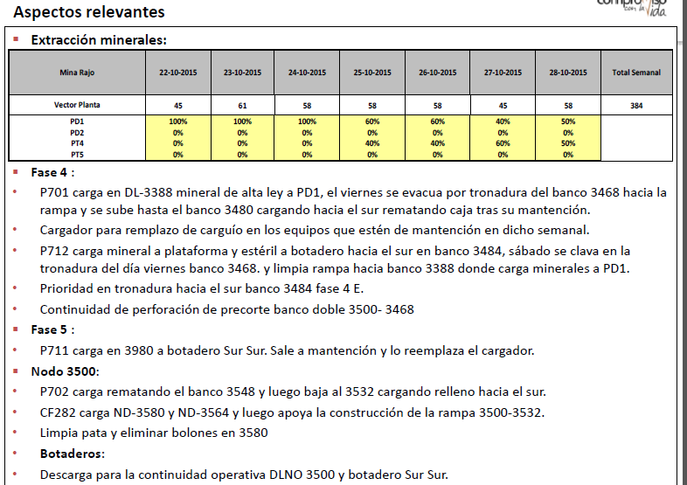
PROGRAMACION DE CORTO PLAZO

Slide 61
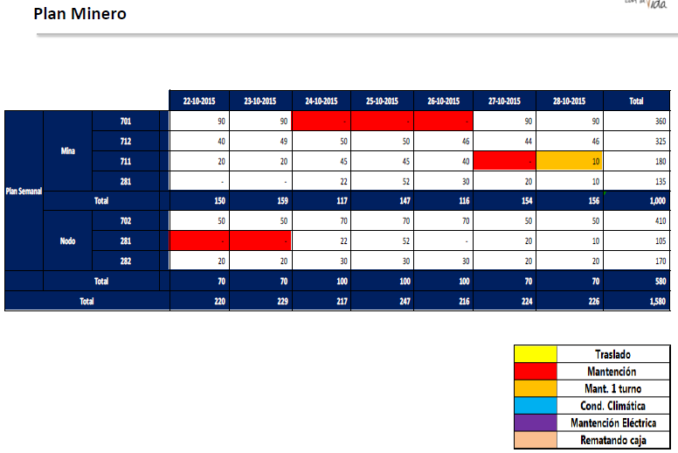
PROGRAMACION DE CORTO PLAZO

Slide 62
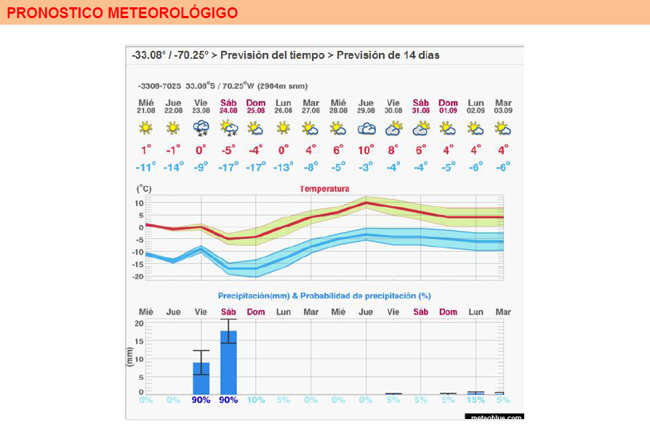
PROGRAMACION DE CORTO PLAZO

Slide 63
PROGRAMACION DE CORTO PLAZO

Slide 64
PROGRAMACION DE CORTO PLAZO

Slide 65
PROGRAMACION DE CORTO PLAZO

Slide 66
PROGRAMACION DE CORTO PLAZO

Slide 67
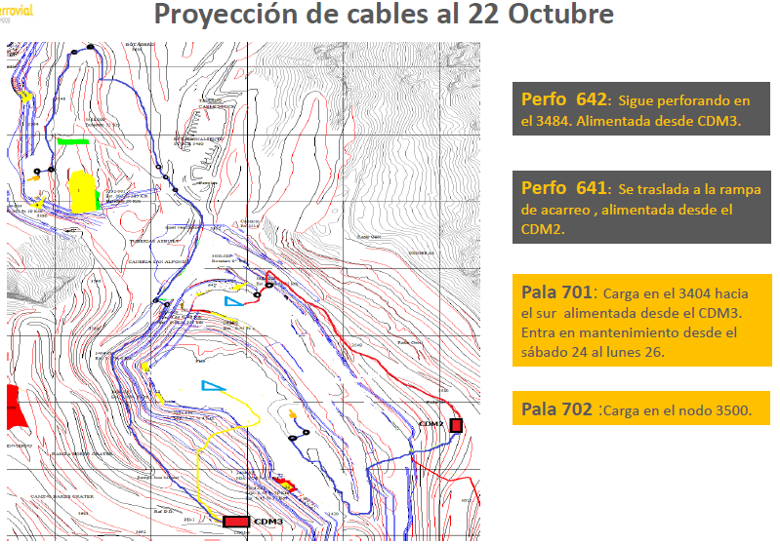
PROGRAMACION DE CORTO PLAZO

Slide 68
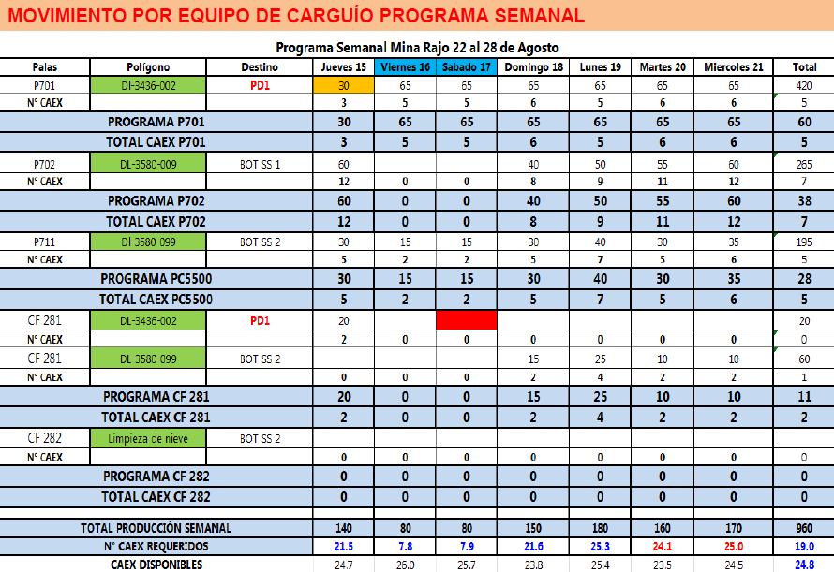
PROGRAMACION DE CORTO PLAZO

Slide 69
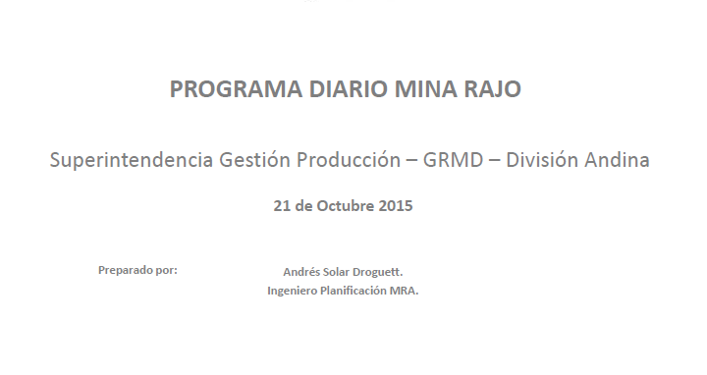
PROGRAMACION DE CORTO PLAZO

Slide 70
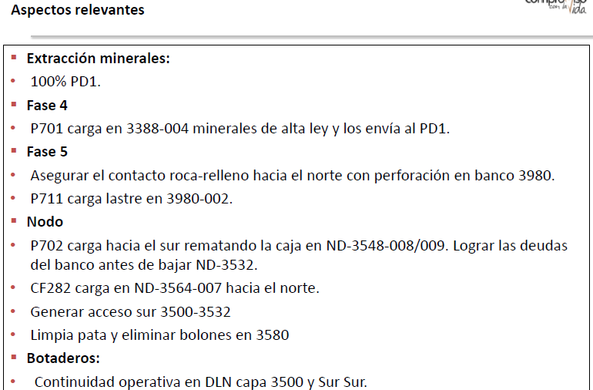
PROGRAMACION DE CORTO PLAZO

Slide 71
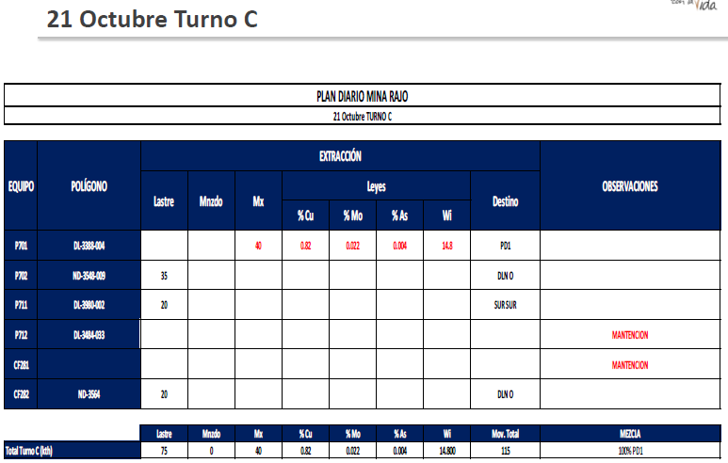
PROGRAMACION DE CORTO PLAZO

Slide 72
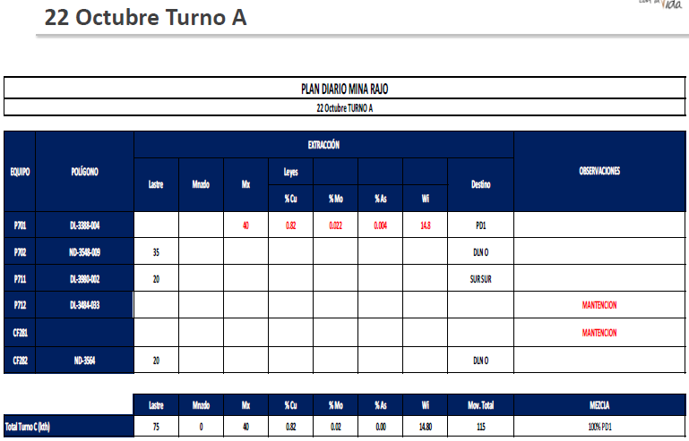
PROGRAMACION DE CORTO PLAZO

